Slide 1
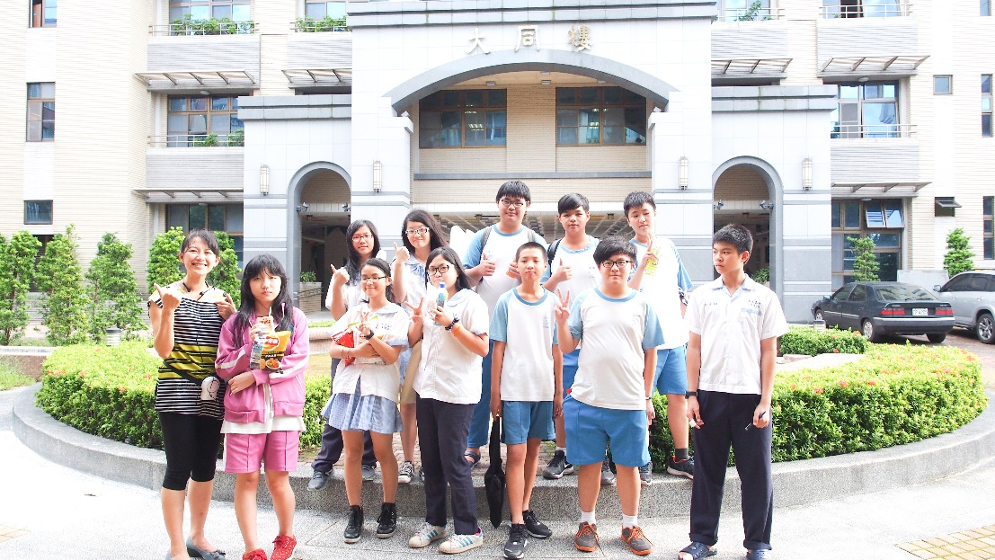
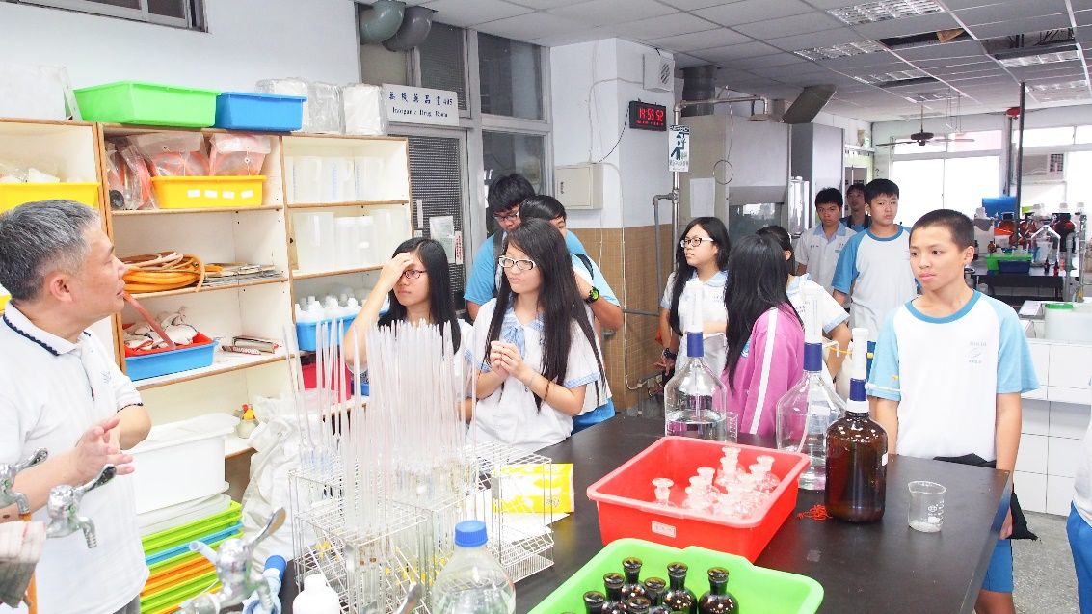
生涯夢想號-松山工農參訪
105年10月20日
參觀學生與實習組長於大樓前合影
學生聆聽化工科主任講解
105
學年
度

